Slide 1
§4 Laurent级数
级数
1. Laurent级数的概念
2. 函数的Laurent级数展开
3. 典型例题

Slide 2
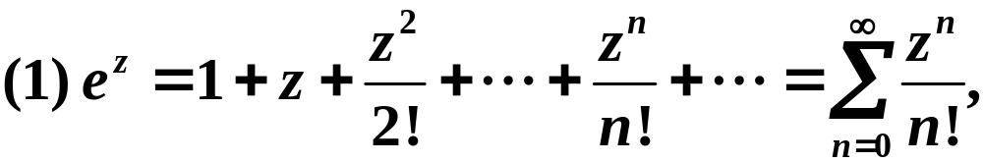

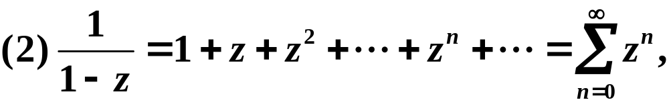

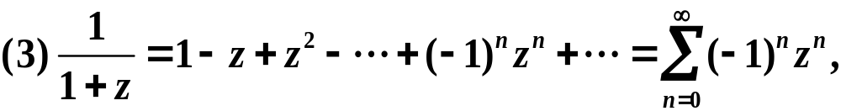
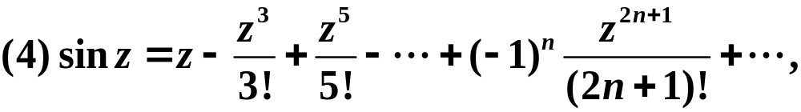
附: 常见函数的Taylor展开式

Slide 3
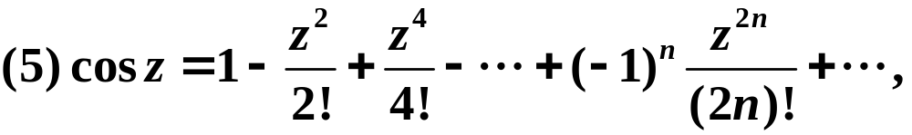
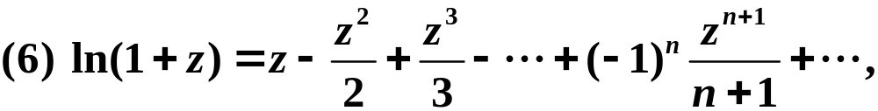
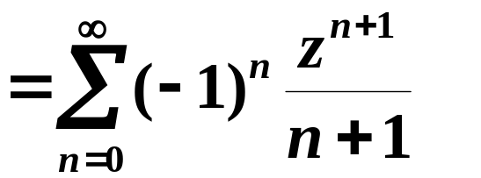
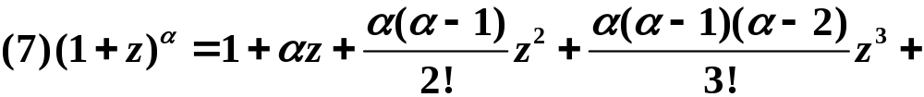
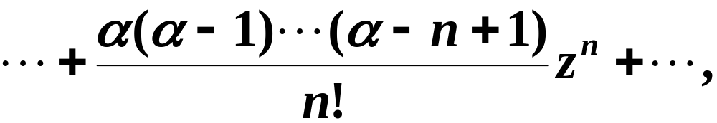

Slide 4
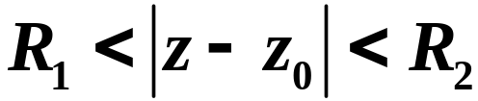
一. Laurent 级数的概念
如果函数f (z)在z₀点解析, 则在z₀的某邻域内, 可
展开为Taylor级数, 其各项由z-z₀的非负幂组成. 如果
f (z)在圆环域
内解析, 则 f (z)在这
个圆环域内不一定都能展开为z-z₀的幂级数.
本节将引进一种在圆环域收敛的双边幂级数,
即Laurent级数. 它将在后面讨论孤立奇点与留数
及 Z 变换理论中起重要作用.

Slide 5
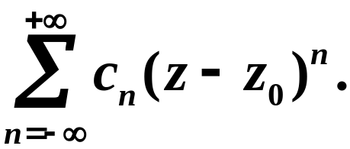
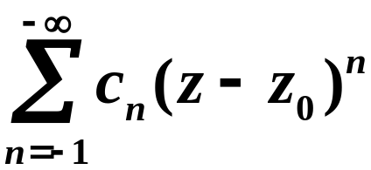
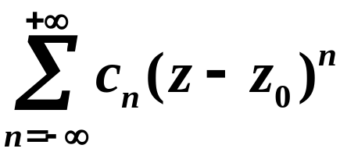
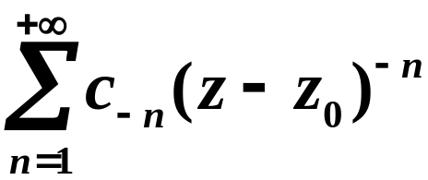
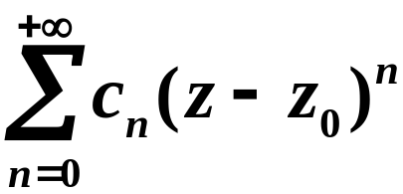


这种双边幂级数的形式为
Laurent级数
负幂项部分
正幂项部分
收敛
同时收敛
主要部分
解析部分

Slide 6
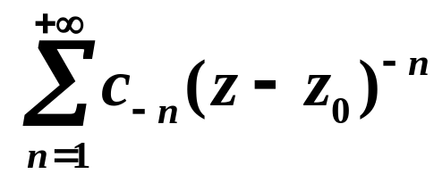
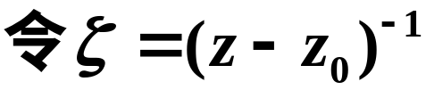
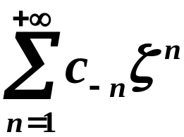

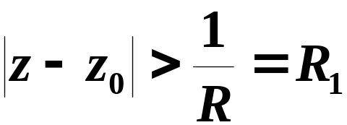




收敛半径R
收敛半径R₂
收敛域
收敛域
两收敛域无公共部分,
两收敛域有公共部分
且和函数在该圆环域内解析,并有逐项求导,逐项积分。

Slide 7








结论: 双边幂级数 的收敛区域为
.
常见的特殊圆环域:
.
.
.

Slide 8
对于通常的幂级数，讨论了下面两个问题:
幂级数的收敛域是圆域,且和函数在收敛域
内解析.
(2) 在圆域内的解析函数一定能展开成幂级数.
对于Laurent级数，已经知道：
Laurent级数的收敛域是圆环域，且和函数
在圆环域内解析.
问题: 在圆环域内解析的函数是否可以展开
成Laurent级数?

Slide 9

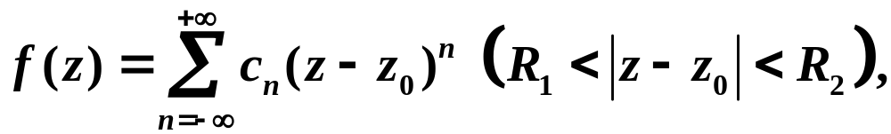
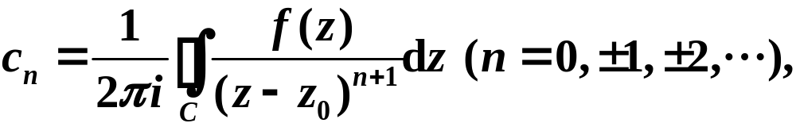
二. 函数的Laurent 级数展开
定理(Laurent展开定理) 设
函数f (z)在圆环域
内解析, 则函数f (z)
在此环域内可展开为Laurent级数
其中
C是圆环域内绕 z₀ 的任一正向简单闭曲线. 且在该圆环域内的展开式唯一。

Slide 10
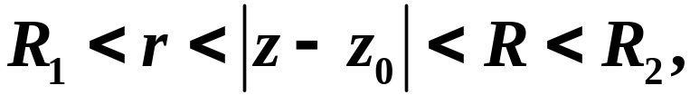
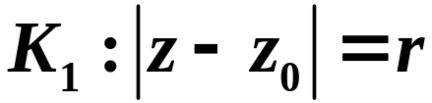
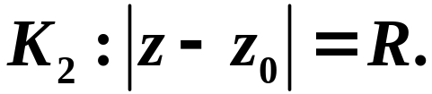

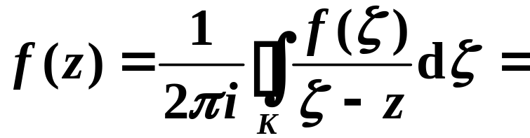


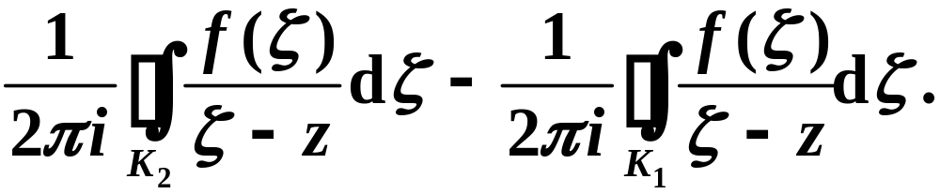


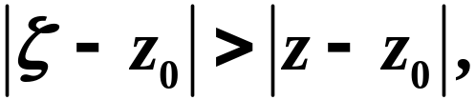
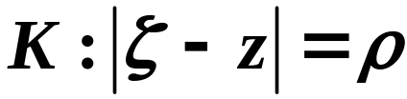
证明
设z在圆环域 内,
取
正数r和R, 使得
作圆周
和
根据
和
r
R
.
.
z
.
当ζ 在K₂上变化时，

Slide 11
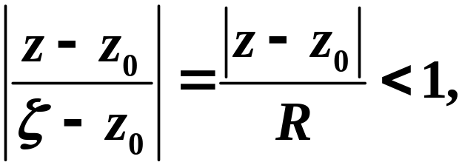
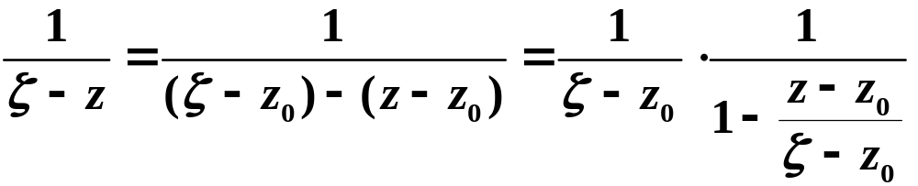
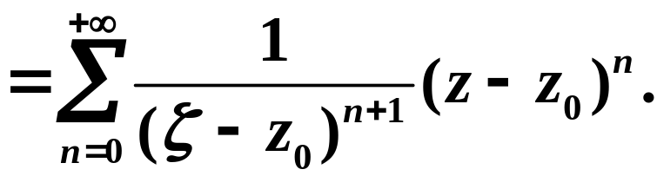

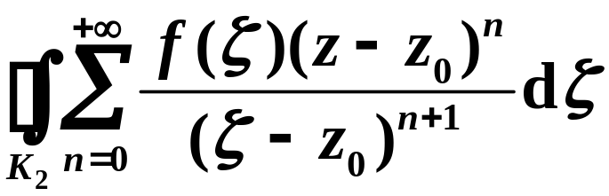
于是
所以
与 的证明方法相同,
r
R
.
.
z
.
可以逐项积分.

Slide 12
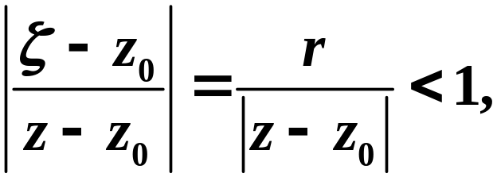
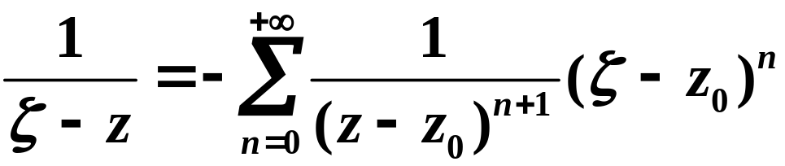
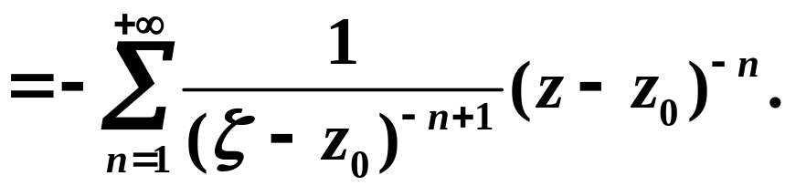

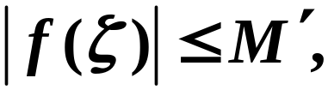
当ζ 在K₁上变化时，
类似有
因为f (ζ)在K₁上有界, 即存在
r
R
.
.
z
使得ζ ∈ K₁时,
.

Slide 13
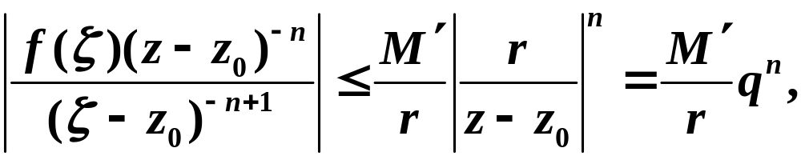
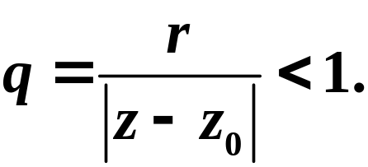
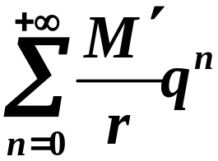
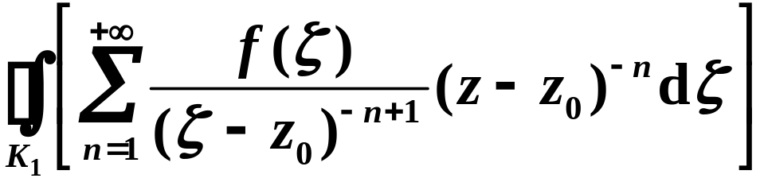
所以
其中
由于
是收敛的正项级数，
根据 ,
r
R
.
.
z
可以逐项积分.
.
根据 ,

Slide 14
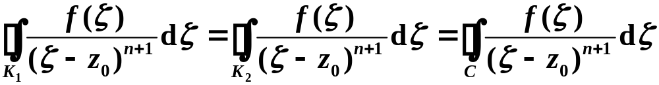
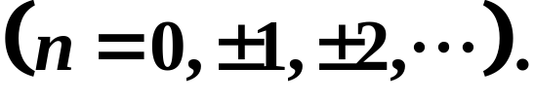
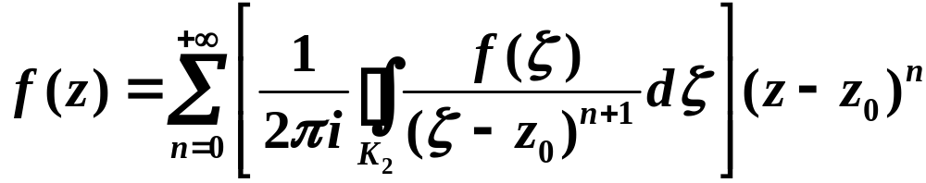
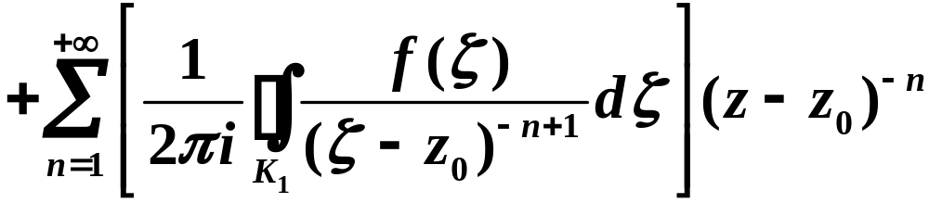
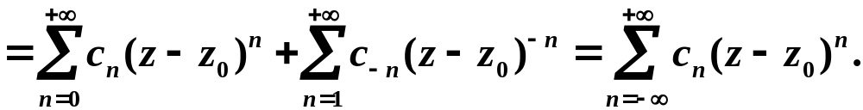
因此，

Slide 15
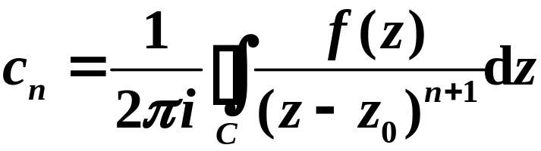
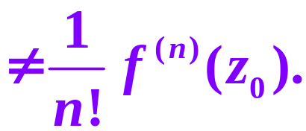
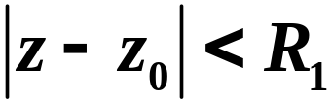
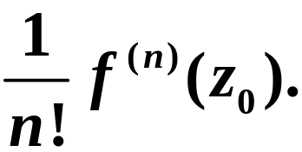
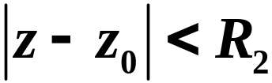


注 函数f (z)展开成Laurent级数的系数
与展开成Taylor级数的系数在形式上完全相同, 但
这里的函数f (z)在圆环域
内解析, 在
内不一定解析, 所以不能化为z₀处的导数
特别地, 如果函数 f (z)在
内
解析, 那么根据 ,
所以Laurent级数包含了Taylor级数.

Slide 16



Laurent展开式的惟一性定理
定理 设函数f (z)在圆环域
内解析, 并且可以展开成双边幂级数
则
其中C
是圆周
的正向.
注 函数在圆环域内Laurent展开式是惟一的. 因此
为函数展开成Laurent级数的间接方法奠定了基础.

Slide 17





证明 利用证明 的
方法, 可以证明双边幂级数也可以在C上逐项积
分. 设
是函数 f (z)在
内的双边幂级数展
开式，则在
上,

Slide 18




于是在C上取积分得
根据
所以

Slide 19

将函数在圆环域内展开成Laurent级数, 理论
上应该有两种方法: 直接方法与间接方法.
(1) 直接方法 直接计算展开式系数
然后写出Laurent展开式
这种方法只有理论意义, 也就是说, 只有在进
行理论推导时, 才使用这种表示方法.

Slide 20

(2) 间接方法
根据已知函数的 Taylor 级数展开式, 可运用代数运算、代换、求导和积分等方法去将函数展开成Laurent 级数.
这是将函数展开成Laurent 级数的常用方法.
给定函数
与复平面内的一点
以后, 函
数在各个不同的圆环域中有不同的Laurent展开式
(包括Taylor展开式作为特例). 这与Laurent展开式
的惟一性并不矛盾, 在同一圆环域内的展开式惟一.

Slide 21






三. 典型例题
例1. 将
在
内展开
为Laurent级数.
解 除z=0点之外, f (z)在复平面内处处解析,
对任何复数ζ ,
于是在 内,

Slide 22







例2. 将函数
在圆环域
内展开成Laurent级数.
函数f (z)在z=1和z=2处不解析, 在其它点
处都解析, 并且可分解为

Slide 23







y
(1) 在 内, 有 则
o
x
1
于是在 内，

Slide 24









y
(2) 在 内, 有
o
1
2
x

Slide 25






于是在 内,
y
(3) 在 内, 有
o
2
x

Slide 26





于是在 内,

Slide 27






y
(4) 由 知,
展开的级数形式应为
.
o
1
2
x
所以在 内,

Slide 28




y
(5) 由 知,
.
o
1
2
x
所以在 内,

Slide 29






例2. 将函数
在区域
内展开成Laurent级数.
解 因为在
内展开, 所以
展开的级数形式应为
因为

Slide 30







所以在 内,
在 内如何展成洛朗级数？

Slide 31






例4. 将
在圆环域
内展开成Laurent级数.
解
(1) 当 时,

Slide 32






(2) 在 内,

Slide 33





Slide 34




本章主要内容
复数项级数
复数列
收敛半径的计算
函数项级数
收敛半径R
幂级数
收敛条件
运算与性质
充
要
条
件
必
要
条
件
绝
对
收
敛
条
件
收
敛
Taylor 级数
Laurent级数
复 变 函 数
调 和 函 数与 解 析 函 数

Slide 35

Niels Henrik Abel
(1802.8.5-1829.4.6)
挪威数学家. 牧师的儿子, 家
境贫困. Abel 15岁读中学时, 优秀
的数学教师B. Holmboe(1795-1850)发现了Abel的数
学天才, 对他给予指导. 1821年进入克利斯安那大学.
1824年, 他解决了用根式求解五次方程的不可能性
问题. Abel短暂的一生中在分析和代数领域作出了
极其出色的贡献, 然而他的数学成就在当时没有得
到应有的注意, 生活悲惨, 在贫病交迫中早逝.

Slide 36

Brook Taylor
(1685.8.18-1731.12.29)
英国数学家. 曾任英国皇家学
会秘书. 1715年在《增量方法及其
逆》中给出Taylor级数的展开定理.
Pierre-Alphonse Laurent (1813.7.18-1854.9.2)
法国数学家. 1843年证明了Laurent级数展开
定理, 但是他的结果直到去世后才得到发表.

